Slide 1
Strategi Bisnis Digital
Dr. Dina Nurul Fitria, S.E.,M.T.,CSCA.CRP.

Slide 2
Outline Materi
Model proses strategi yang cocok untuk bisnis digital
Penerapan instrumen strategi bisnis digital
Pendekatan alternatif strategi bisnis digital

Slide 3
Mengelola Isu Strategi Bisnis Digital
How does digital business strategy differ from traditional business strategy?
How should we integrate digital business strategy with existing business and information systems strategy?
How should we evaluate our investment priorities and returns from digital business?

Slide 4
Michael Porter berkata...
The key question is not whether to deploy Internet technology – companies have no choice if they want to stay competitive – but how to deploy it.’
Porter, M. (2001) Strategy and the Internet,
Harvard Business Review, March 2001, 62–78

Slide 5
Definisi Strategi...
What is strategy?
‘Defines how we will meet our objectives’
‘Sets allocation of resources to meet goals’
‘Selects preferred strategic option to compete within a market’
‘Provides a long-term plan for the development of the organisation’.

Slide 6
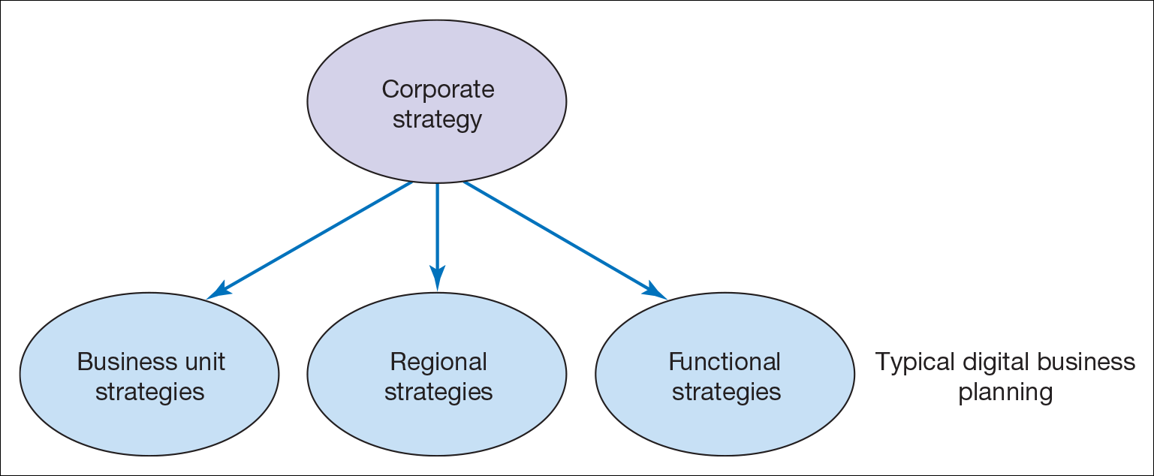
Figure 5.1 Different forms of organisational strategy

Slide 7
Apa yang terjadi jika tidak ada strategi bisnis digital?
Missed opportunities for additional sales on the sell-side and more efficient purchasing on the buy-side
Fall-behind competitors in delivering online services – may become difficult to catch-up, for example, Tesco, Dell
Poor customer experience from poorly integrated channels.

Slide 8
Apa yang terjadi jika Strategi Bisnis Digital tidak secara jelas disusun?
Missed opportunities from lack of evaluation of opportunities or insuficient resourcing of digital business initiatives.
Inappropriate direction digital business strategy, e.g. poorly defined objectives.
Limited integration of digital business at a technical level, resulting in silos of information in different systems.
Resource wastage through duplication of digital business development in different functions and limited sharing of best practice.

Slide 9
Kanal Strategi Bisnis Digital
Examples:
Mobile commerce strategy
Social media strategy
Social CRM strategy
Supply chain or ERP strategy
Multichannel Digital Business Strategy:
How electronic channels are used in
conjuction with other channels?

Slide 10
Strategi E-commerce (sell-side)
Sell-side e-commerce is a channel strategy
Objectives for online contribution percentage should drive our strategy
Our e-commerce strategy defines how we should
Hit our channel leads and sales targets
Acquisition, Conversion, Retention, Service, Profitability
Communicate benefits of using this channel
Prioritise products available through channel
Prioritise audiences targeted through channel
Select partners for this channel
Channel strategy thrives on differentials
BUT, need to manage channel integration.

Slide 11
Strategi Buy Side
Buy-side e-commerce strategy is about maximising operational efficiencies while improving customer service quality
Operational efficiency KPIs should drive our strategy
Our buy-side e-commerce strategy defines how we should
Automate internal processes
Link internal resource management systems with external purchasing systems
Prioritise suppliers/partners collaborating using this channel
Prioritise applications for SCM – create a roadmap
Involves selection of appropriate strategic partners.

Slide 12
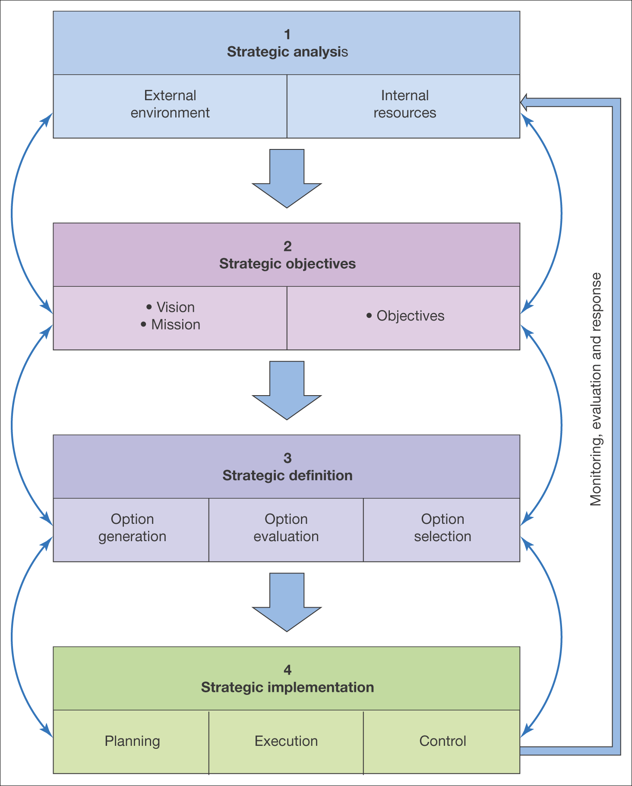
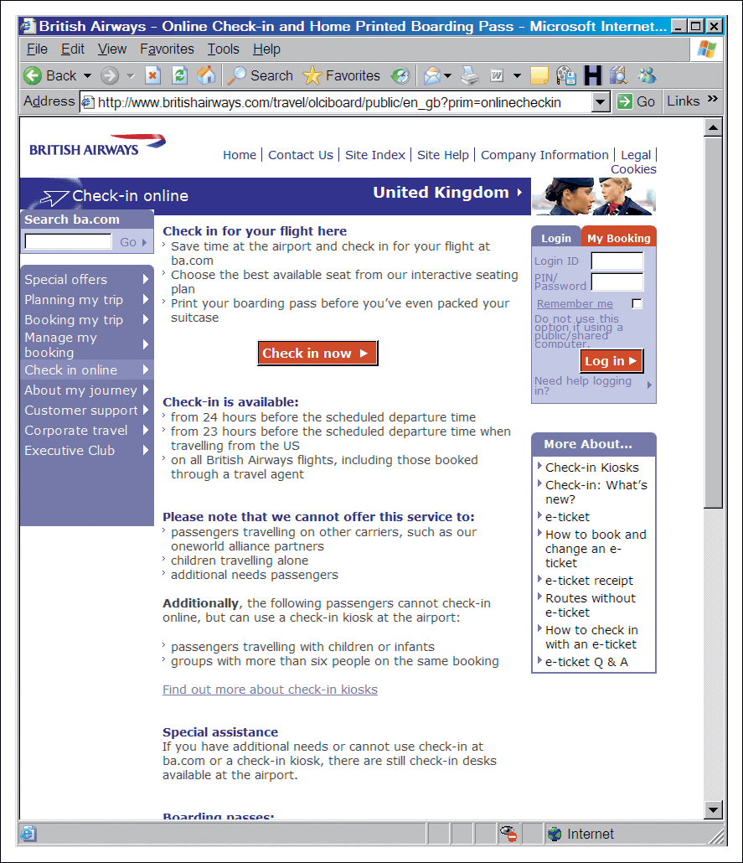
Contoh Kasus

Slide 13
Artificial Intelligence

Slide 14
Kecerdasan
Definisi kecerdasan, yaitu:
Kemampuan belajar dari pengalaman
Mampu berpikir
Kemampuan memberikan alas an
Kemampuan mencari keterhubungan
Memiliki wawasan
Kemampuan menggunakan alat
Intuisi

Slide 15
Kecerdasan Buatan
Minsky, 1989 : Kecerdasan buatan adalah suatu ilmu yang mempelajari cara membuat komputer melakukan sesuatu seperti yang dilakukan oleh manusia.
H. A. Simon, 1987 : Kecerdasan buatan merupakan kawasan penelitian, aplikasi dan instruksi yang terkait dengan pemrograman komputer untuk melakukan sesuatu hal yang dalam pandangan manusia adalah cerdas.
Ensiklopedi Britannica : Kecedasan buatan sebagai cabang ilmu komputer yang merepresentasi pengetahuan lebih banyak menggunakan symbol-simbol daripada bilangan, dan memproses informasi berdasarkan metode heuristic atau berdasarkan jumlah aturan.
Stuart J. Russell & Peter Norvig, 2003 : Kecerdasan buatan adalah perangkat komputer yang dapat memahami lingkungannya dan dapat mengambil tindakan yang memaksimalkan peluang kesuksesan di lingkungan tersebut untuk beberapa tujuan.

Slide 16
Kecerdasan Buatan
Notes:
https://youtu.be/ZuV-qe7tiQM?t=38 bisa dilihatkan video ini buat gambaran kecerdasan buatan

Slide 17
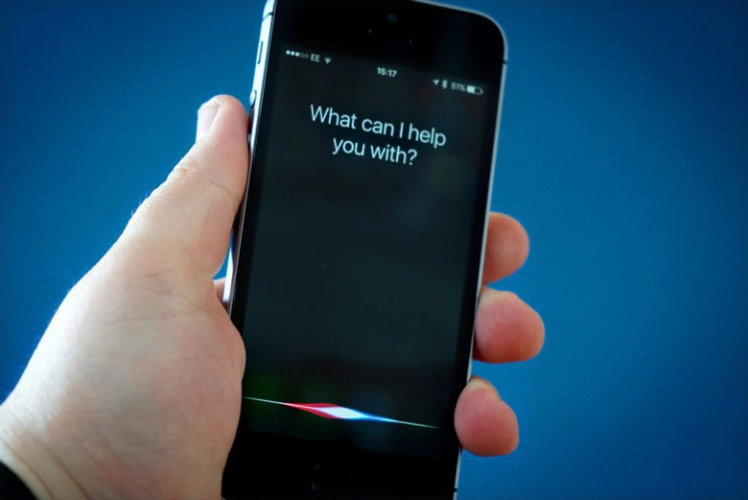
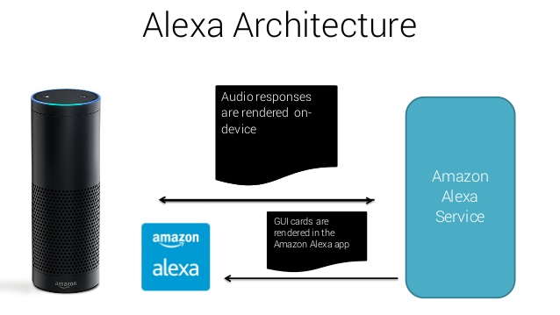
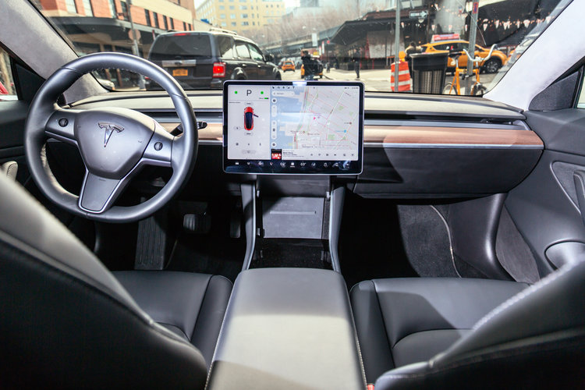
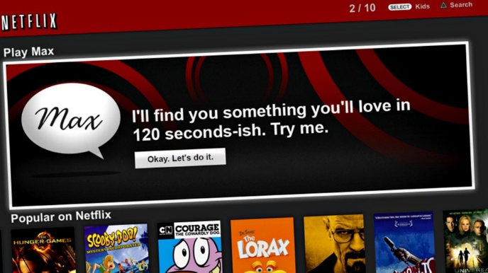
Contoh AI
Siri
Tesla
Alexa
Netflix
IBM Watson
Notes:
Contoh AI (berlawanan arah jarum jam) : Siri-Tesla-IBM Watson-Netflix-Amazon alexa

Slide 18
Isu dengan AI
Automasi
Interaksi antar manusia
Kebodohan buatan (artificial stupidity)
Keamanan
Kejahatan
Notes:
Automasi = penggantian manusia oleh mesin.
Interaksi berkurang, lebih banyak berinteraksi dengan mesin
karena mesin belajar dari informasi yang kita berikan. Jika kita memberikan info yang salah, mesin akan menganggap hal tersebut benar.
Mesin terlalu baku. Jika kita salah memberikan perintah, mesin akan salah menginterpretasikan. Misal: Hilangkan kanker dari bumi. Cara menghilangkan kanker bisa dengan memusnahkan manusia. Padahal bukan ini yang ingin kita inginkan.
Mesin bisa digunakan untuk berbagai kegiatan cybercrime

Slide 19
Virtual Reality

Slide 20
Definisi
Secara harfiah, Virtual Reality bisa diartikan sebagai hal-hal virtual yang terasa nyata. Dan secara luas, Virtual Reality adalah proses penghapusan dunia nyata di sekeliling kamu untuk kemudian digiring ke dunia virtual yang baru.
Penghapusan dunia nyata bisa dilakukan dengan menggunakan
VR headset yg menghapuskan indera penglihatan

Slide 21
Notes:
Film ready player one sebelah kiri adalah dunia nyata, kanan adalah dunia virtual

Slide 22
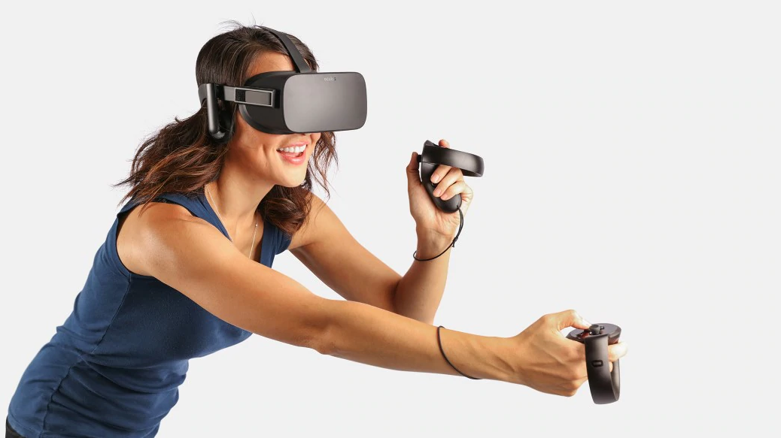
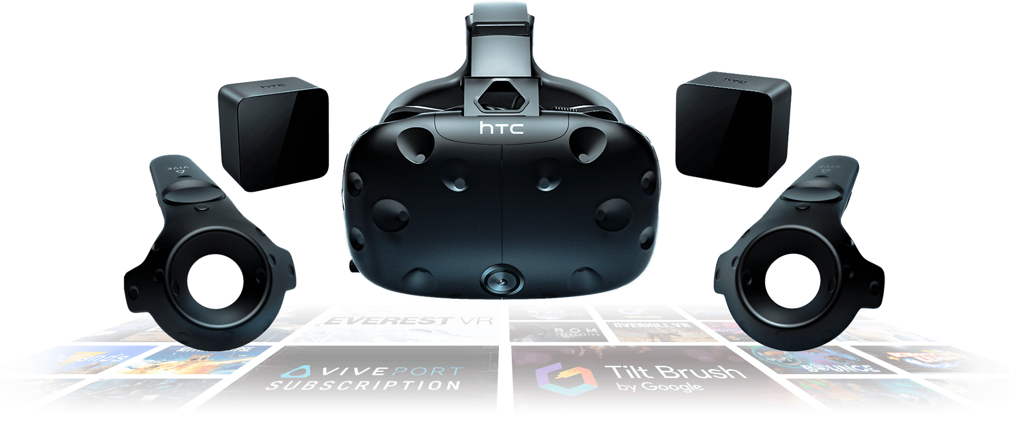
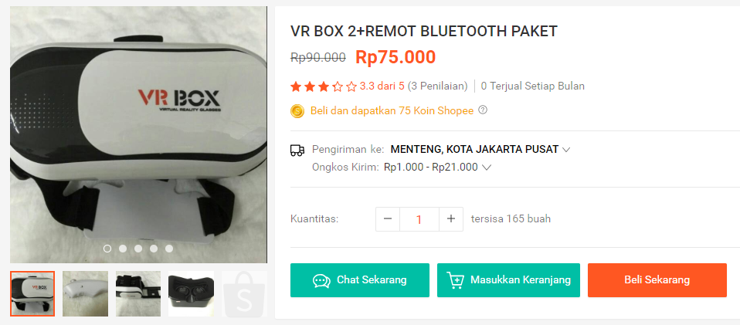
Notes:
Contoh alat2 VR: 1. oculus rift 2. htc vive 3. VR box murah meriah

Slide 23
Video 360
Banyak video di youtube dengan fitur 360, yg bisa dinikmati maksimal dengan perangkat VR.
Jika di komputer biasa, bisa digerakkan dengan mouse.
Notes:
https://www.youtube.com/watch?v=obZfiOpRTqg

Slide 24
Isu dengan VR
Permasalahan Keamanan Pengguna
Isolasi dan sosialisasi dari pengguna
Trauma
Privasi
Notes:
https://thenextweb.com/contributors/2018/04/18/9-ethical-problems-vr-still-solve/

Slide 25
Augmented Reality

Slide 26
Definisi
Berbeda dengan Virtual Reality yang bekerja dengan memutuskan
kontak dunia nyata dan menciptakan dunia baru secara virtual,
Augmented Reality justru memperkaya dunia nyata dengan konten virtual atau khayalan. Secara umum, Virtual Reality adalah proses
penambahan konten virtual ke dunia nyata, sehingga pengguna bisa berinteraksi dengan konten virtual secara langsung di dunia nyata.

Slide 27
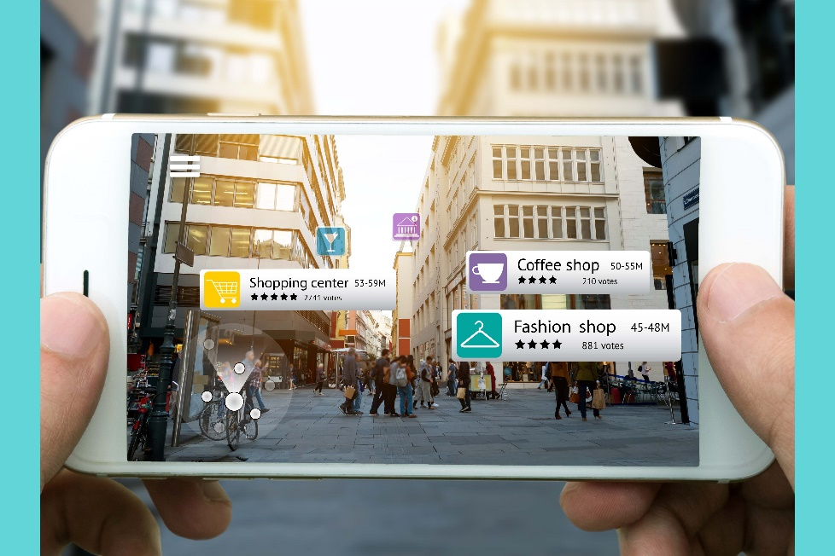
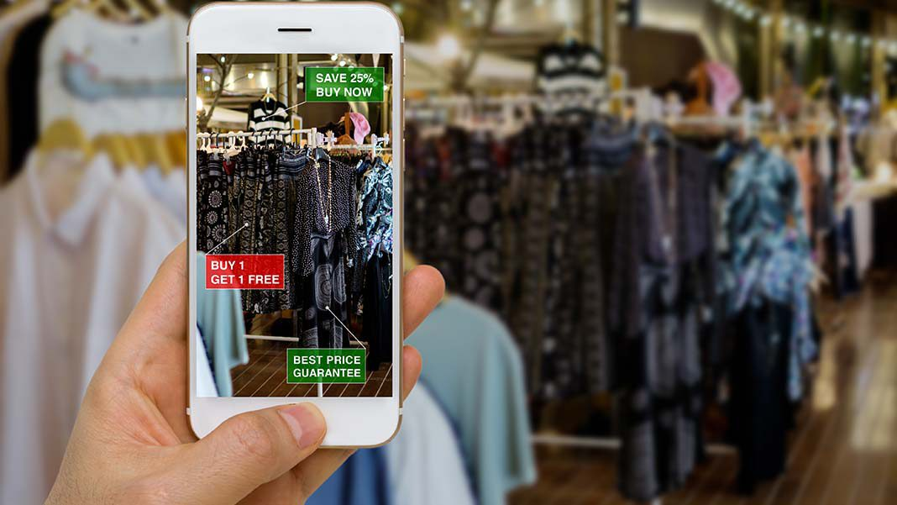

Slide 28
Augmented Reality
Notes:
https://www.youtube.com/watch?v=sYeR_tEpuX0

Slide 29
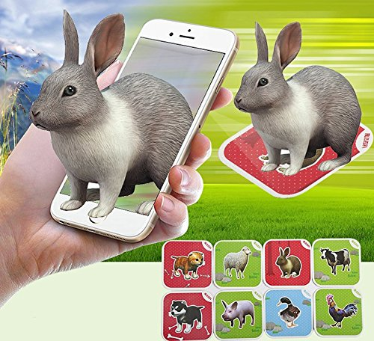
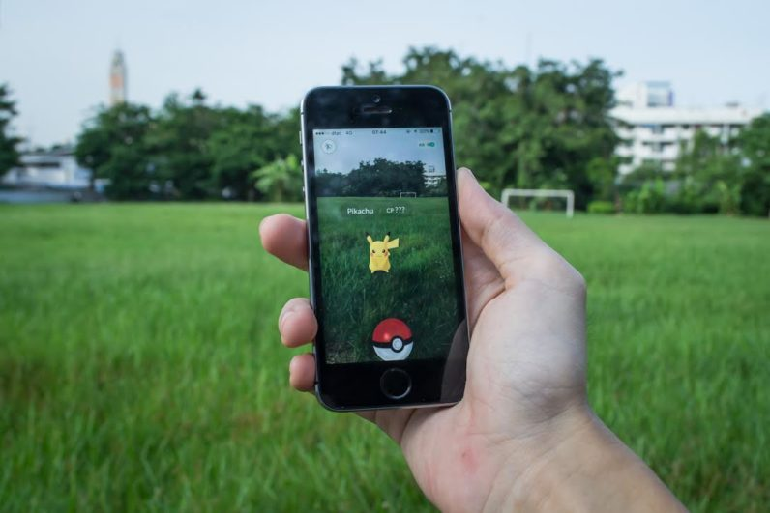
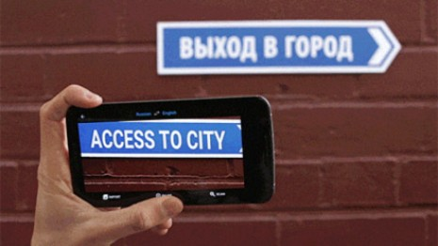
Aplikasi AR
IKEA mengeluarkan mobile app dengan AR pada tahun 2013.
Pokemon Go menjadi game popular.
Penerjemah (google translate)
Media edukasi

Slide 30
Contoh Aplikas AR
Notes:
https://www.youtube.com/watch?v=KKDodyD7HYA

Slide 31
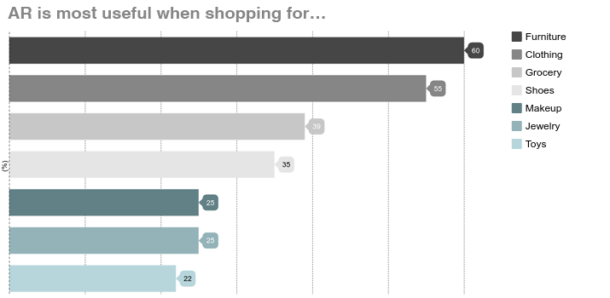
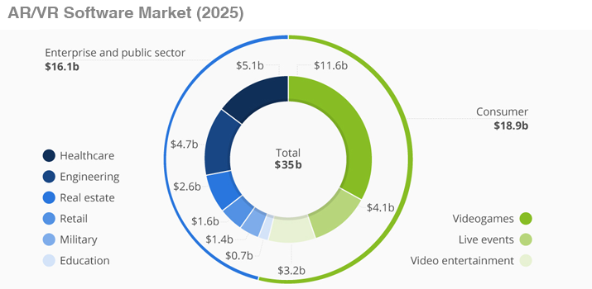

Slide 32
Isu Augmented Reality
Batasan wilayah pribadi atau terlarang.
Kurang waspada terhadap lingkungan sekitar.
Privasi.
Terlalu larut dalam dunia maya.
Notes:
https://becominghuman.ai/six-ethical-problems-for-augmented-reality-6a8dad27122

Slide 33
Blockchain
Notes:
https://www.andryo.com/id/blockchain/

Slide 34
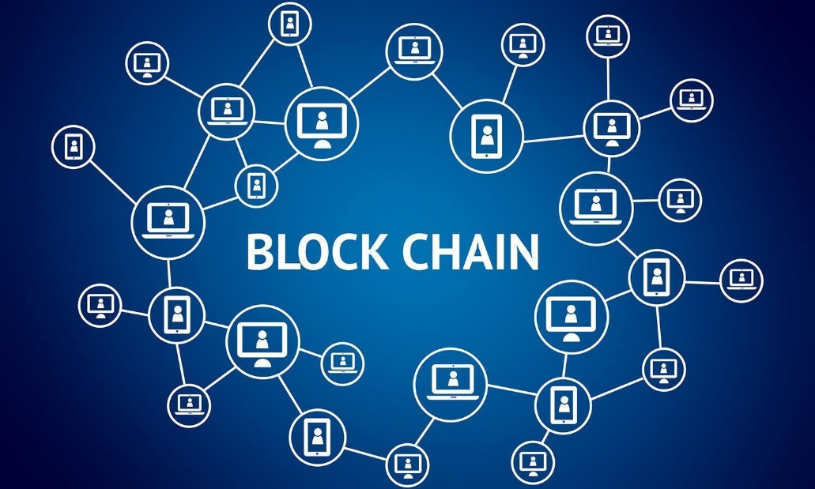
Definisi
Blockchain adalah sistem pencatatan atau database yang tersebar luas di jaringan, atau disebut juga dengan istilah distributed ledger.
Notes:
https://www.andryo.com/id/blockchain/

Slide 35
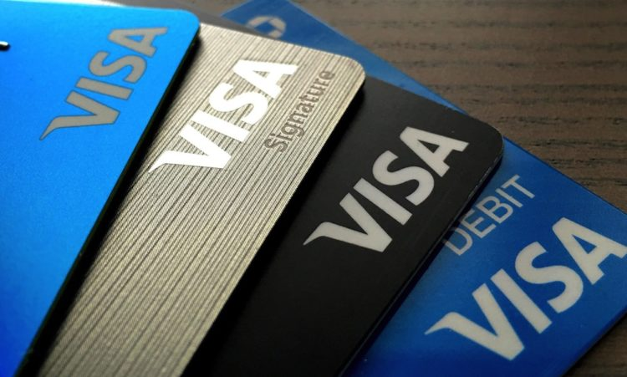
Sistem Tradisional
Ada sistem pencatatan jejak transaksi.
Notes:
Misalnya anda membeli secangkir kopi di café kesayangan anda di Mall. Sewaktu anda membayar, anda menggesekkan kartu kredit anda di mesin kartu café. Di sini terjadi sebuah transfer uang dari account anda ke account café tadi. Tapi anda tahu darimana bahwa transfer ini benar-benar terjadi? Mengapa café anda bisa percaya bahwa uang anda telah ditransfer ke account mereka? Ini dikarenakan ada pihak ketiga yang dipercaya oleh anda dan café anda. Dalam hal ini, pihak ketiga itu adalah bank anda, atau jaringan kartu yang anda gunakan (Visa, MasterCard, atau Amreican Express). Café anda mempercayai pihak ketiga itu.

Slide 36
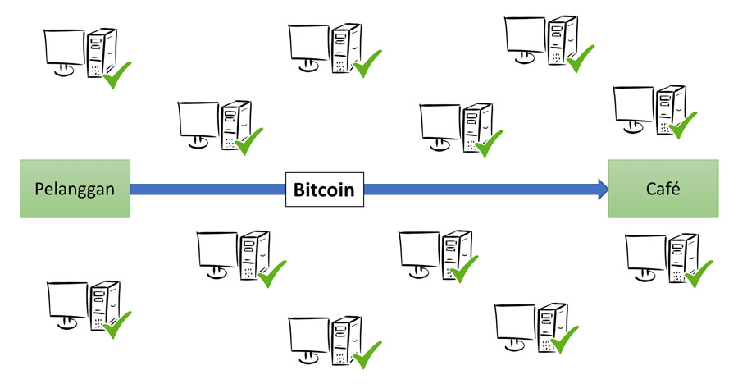
Sistem Blockchain
catatan transaksi-transaksi yang sudah terjadi, disimpan oleh banyak komputer yang tersebar di jaringan itu sendiri.
Notes:
Jadi, jika anda misalnya membayar kopi anda menggunakan Bitcoin (salah satu cryptocurrency), Bitcoin untuk pembayaran kopi tersebut ditransfer dari alamat Bitcoin anda ke alamat Bitcoin cafe anda secara peer-to-peer. Dan transaksi ini akan dicatat di seluruh komputer yang tersebar di jaringan Bitcoin.

Slide 37
Blockchain
Notes:
https://www.youtube.com/watch?v=R2LQa5LCRwo

Slide 38
Penggunaan Blockchain
Pembayaran
Mengawasi rantai pasokan
Loyalti reward
Digital voting
Regulasi pajak
Pencatatan data kesehatan
Keamanan personal
Melacak produksi makanan
Notes:
https://www.fool.com/investing/2018/04/11/20-real-world-uses-for-blockchain-technology.aspx bisa dipilih beberapa dari link

Slide 39
Penggunaan Blockchain
Notes:
https://www.youtube.com/watch?v=w5rk_Thbcy4

Slide 40
Bappenas
Notes:
https://www.youtube.com/watch?v=-M0c_R8UpBY

Slide 41
Kadin Indonesia
Notes:
https://www.youtube.com/watch?v=c72B-JEVG9Q

